Slide 1
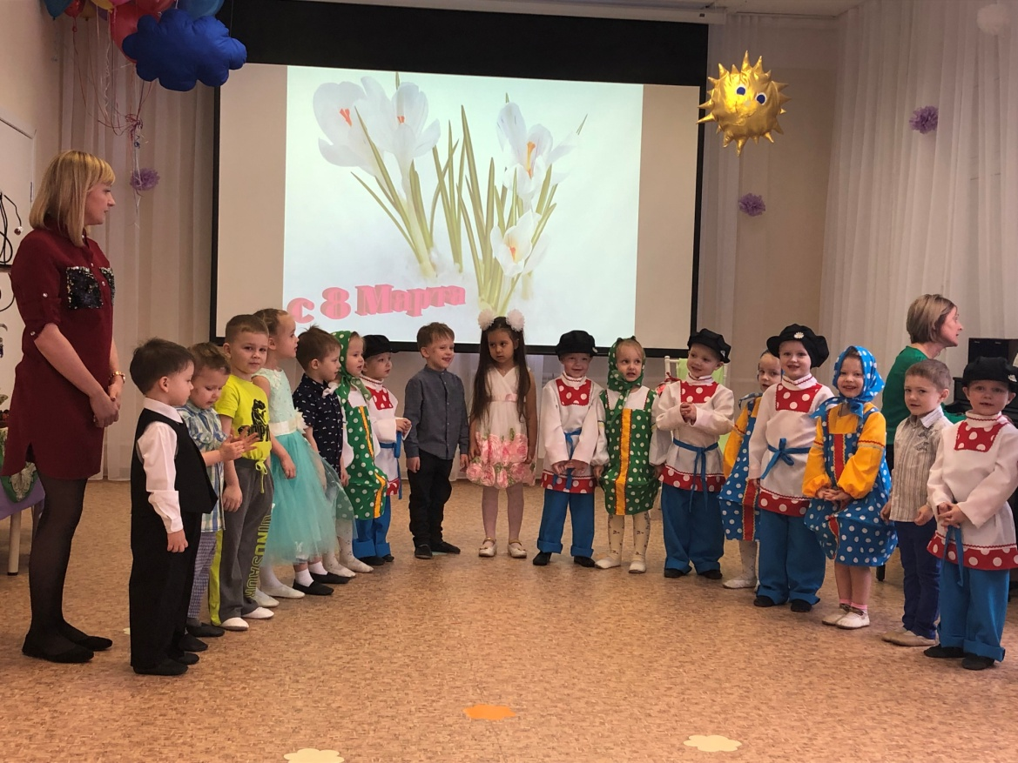
«ВЕСЕННИЕ ПРАЗДНИКИ»
Праздник радостный, весенний, Постучался в двери к нам, От души поздравить рады Мы своих любимых мам.

Slide 2
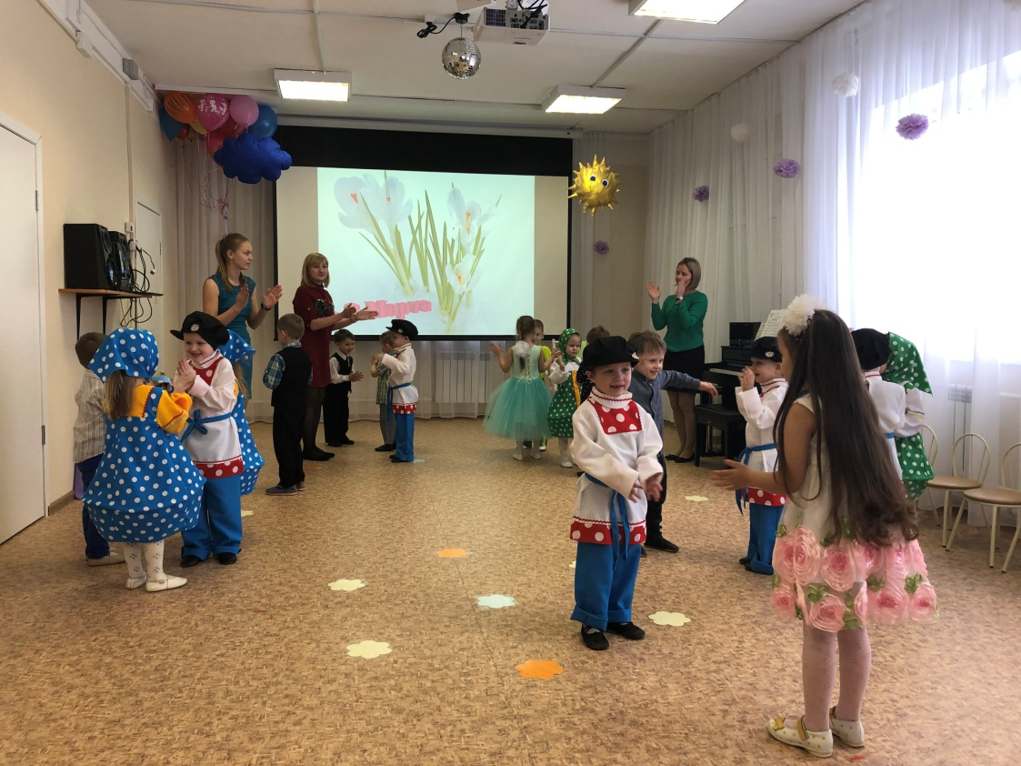
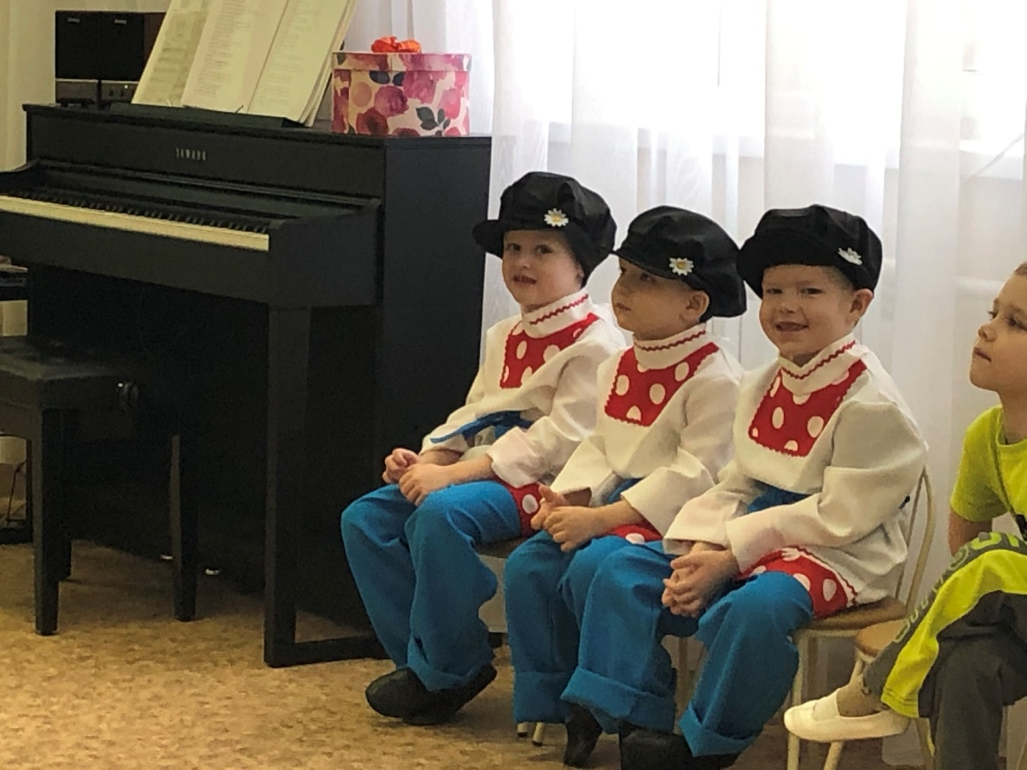
Воспитанники группы
№ 4

Slide 3
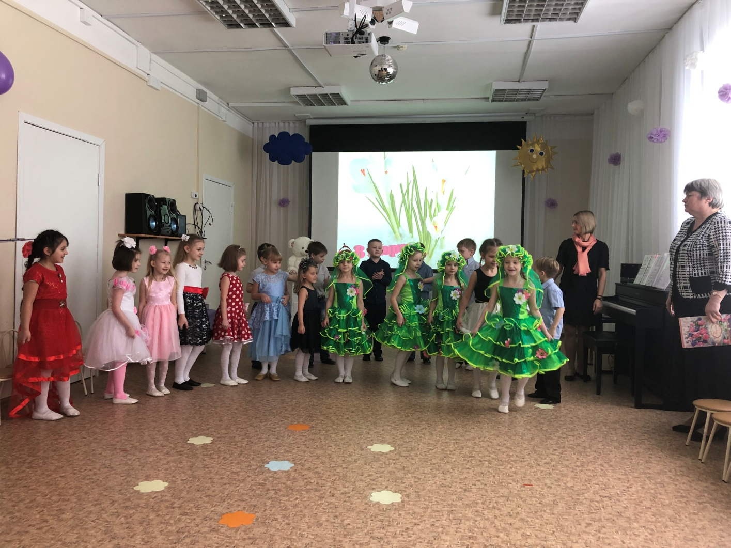
Воспитанники группы № 7
Мы на славу постарались, Учили песни и стихи, Чтоб наши бабушки и мамы, К нам на утренник пришли.

Slide 4
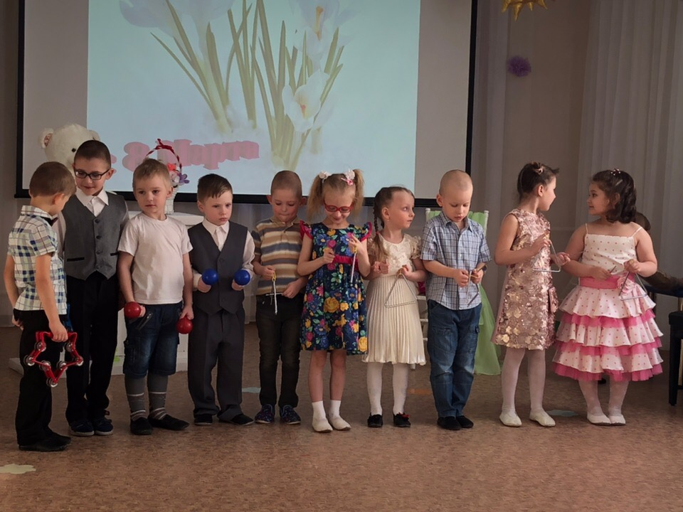
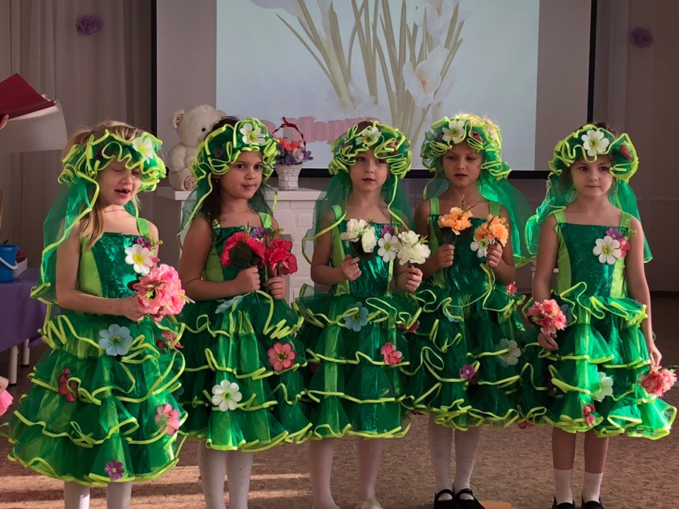
Воспитанники группы № 6
Вы послушайте немножко, Как играем мы на ложках. Бубном тоже позвеним, Всех повеселить хотим.

